Slide 1
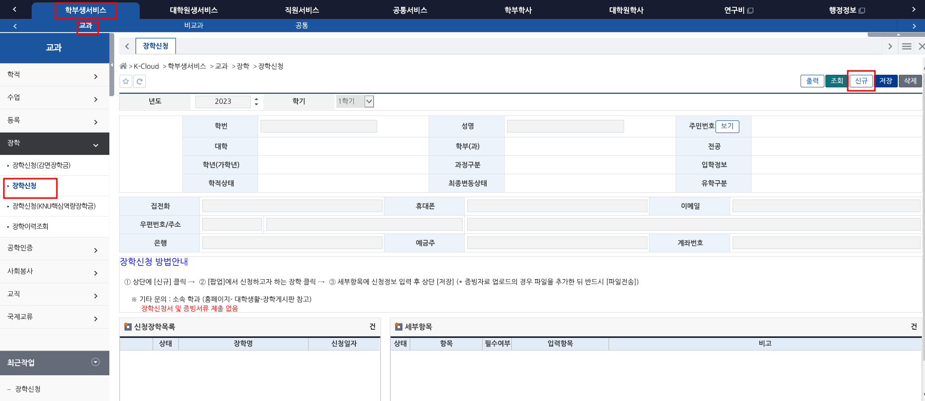
1. 학생 신청 경로 : 학부생서비스 > 교과 > 장학 > 장학신청

Slide 2
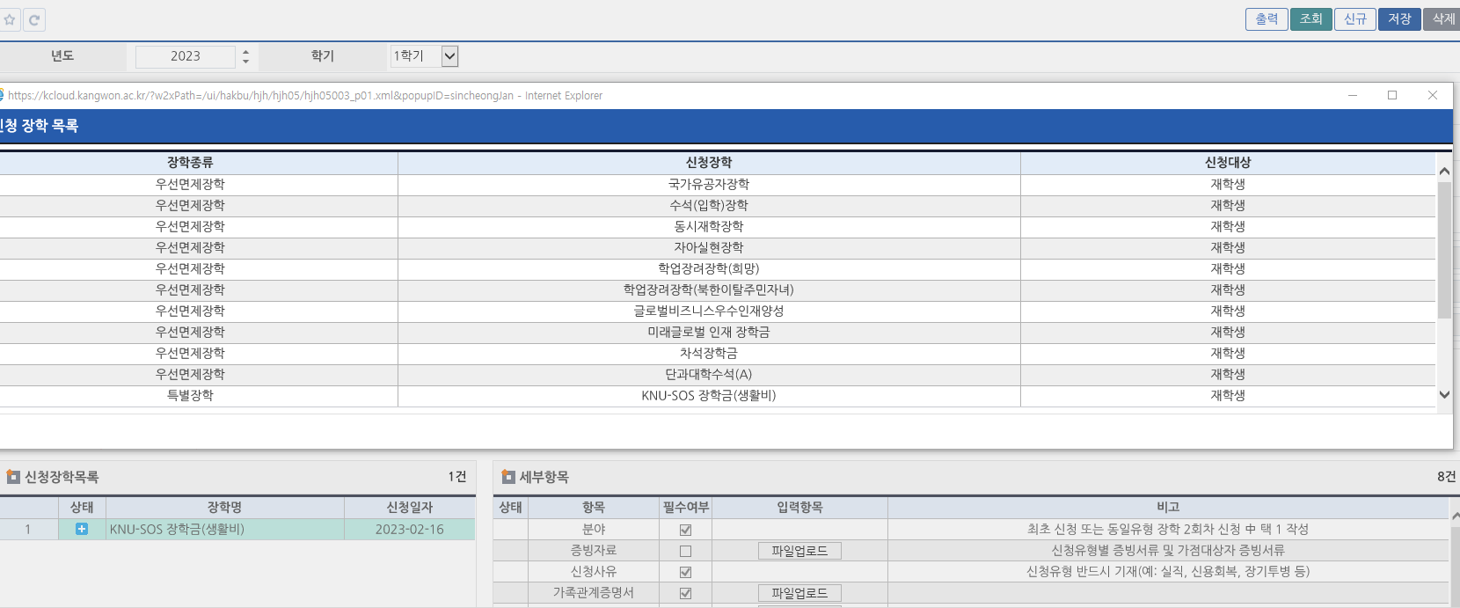
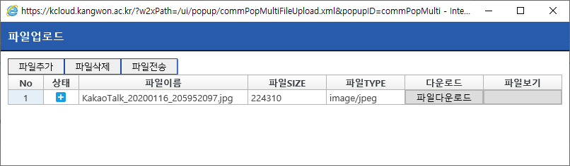
2. 학생 신청 경로: 우측 상단 신규 > 장학 신청 목록 > KNU-SOS장학금 선택
①
②
③
신청항목별 세부항목 입력 및 증빙자료 업로드
파일업로드의 경우 반드시 파일추가 후 파일전송을 해야함
④ 증빙파일 모두 업로드 후 우측 상단의 저장 버튼 반드시 클릭

Slide 3
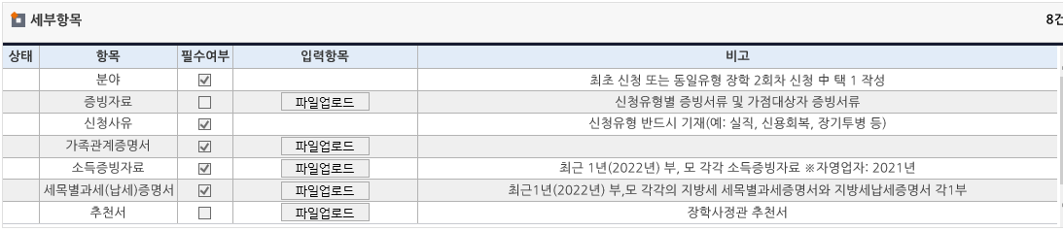
3. 신청방법
(장학 유형별 최초 1회 신청자 필요서류)
①장학사정관 추천서, ②가족관계증명서, ③소득증빙자료, ④지방세 납세증명서, ⑤세목별 과세증명서, ⑥유형별 증빙서류
(동일유형 2회차 신청자 필요서류)
①가족관계증명서, ②소득증빙자료, ③지방세 납세증명서, ④세목별 과세증명서
※ 그 밖의 서류는 1회차 증빙서류로 갈음함
* 1, 3, 4, 5, 6: 신청자 모두 작성
* 2, 7: 최초 신청자만 제출
※ 자세한 사항은 안내문 참고
1
2
3
4
5
6
7
분야: 최초 신청 또는 동일유형 장학 2회차 중 택1 작성 ☞ 모두 작성
증빙자료: 신청유형별 증빙서류 및 가점 대상자 증빙서류 업로드 ☞ 장학 유형별 최초 신청자만 작성
신청사유: 신청유형 반드시 작성 ☞ 모두 작성
①보호자 실직, 파산, 부도 ②보호자 신용회복, 개인회생 ③가족 장기투병 ④자연재해 ⑤보호자 장애인 ⑥부모의 사망
⑦학생 본인이 근로자로 부양가족이 3인 이상 ⑧기타 경제사정곤란자
4. 가족관계증명서(부 또는 모)/5. 기준년도 소득증빙자료/6. 세목별 과세증명서 ☞ 모두 작성
7. 장학사정관 추천서 ☞ 장학 유형별 최초 신청자만 작성

